Slide 1


ỦY BAN NHÂN DÂN QUẬN LONG BIÊN
TRƯỜNG MẦM NON HOA THỦY TIÊN
LÀM QUEN VĂN HỌC
Đề tài: Thơ “Ảnh Bác”
Lứa tuổi: 3-4 tuổi
Thời gian: 15-20 phút
Số lượng: 15-20 trẻ

Slide 2

I. Mục đích – Yêu cầu
1. Kiến thức:
- Trẻ biết tên bài thơ, tên tác giả Trần Đăng Khoa.
- Trẻ hiểu nội dung bài thơ.
2. Kỹ năng:
- Trẻ trả lời câu hỏi của cô bằng câu đầy đủ, rõ ràng, không ngọng.
-Trẻ đọc bài thơ diễn cảm, thể hiện tình cảm trong bài thơ.
3. Thái độ:
- Trẻ tích cực tham gia hoạt động học.
- Trẻ biết yêu quý, biết ơn với công lao to lớn của Bác Hồ

Slide 3

II. Chuẩn bị:
Đồ dùng của cô
- Tranh minh họa bài thơ.
- Đàn nhạc bài “Em mơ gặp Bác Hồ”.
- Giáo án điện tử thơ “Ảnh Bác”.
2. Đồ dùng của trẻ
- Chỗ ngồi cho trẻ.
- Trang phục, đầu tóc gọn gàng, sạch sẽ.

Slide 4


Ổn định tổ chức
Cô và trẻ cùng hát bài “Em mơ gặp Bác Hồ”

Slide 5

Phương pháp, hình thức tổ chức
*Cô đọc thơ lần 1 – kết hợp cử chỉ, điệu bộ

Slide 6
Ảnh Bác
Nhà em treo ảnh Bác Hồ
Bên trên là một lá cờ đỏ tươi
Ngày ngày Bác mỉm miệng cười
Bác nhìn chúng cháu vui chơi trong nhà
Ngoài sân có mấy con gà
Ngoài vườn có mấy quả na chín rồi
Em nghe như Bác dạy lời
Cháu ơi đừng có chơi bời đâu xa
Trồng rau, quét bếp, đuổi gà
Thấy tàu bay Mỹ nhớ ra hầm ngồi
Bác lo bao việc trên đời
Ngày ngày Bác vẫn mỉm cười với em...
-Trần Đăng Khoa-

Slide 7

Cô vừa đọc cho các con nghe bài thơ gì?
Tác giả của bài thơ là ai?

Slide 8

*Cô đọc lần 2:
Kết hợp tranh thơ

Slide 9

Câu hỏi 1: Nhà bạn nhỏ trong bài thơ treo ảnh gì?

Slide 10

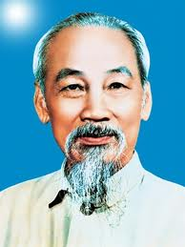

Slide 11
Câu hỏi 2: Phía trên bức ảnh được treo cái gi?

Slide 12


Slide 13
Câu hỏi 3: Trong bài thơ Bác thể hiện tình cảm với các cháu như thế nào?

Slide 14
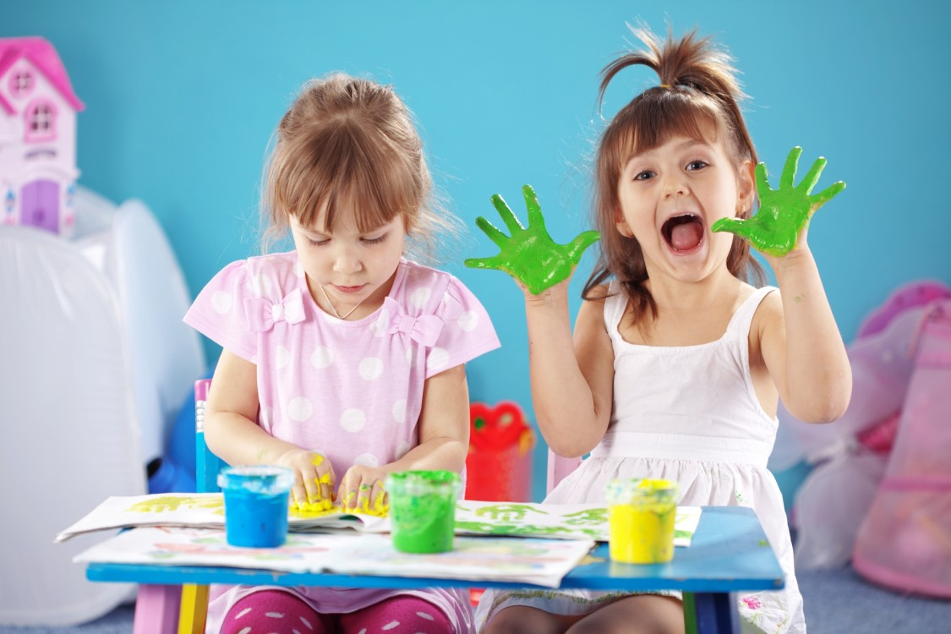

Slide 15
Câu hỏi 4: Cảnh vật bên ngoài nhà bạn nhỏ như thế nào?

Slide 16
Giải nghĩa từ khó tàu bay mỹ hầm

Slide 17


Kết thúc
Cô và trẻ cùng múa hát chào đón ngày tết theo nhạc bài “Xuân đã về”

